Slide 1
Windows Fs
吴豪奇
15302010016

Slide 2
什么是文件系统？
文件系统是操作系统用于明确磁盘或分区上的文件的方法和数据结构；即在磁盘上组织文件的方法。也指用于存储文件的磁盘或分区，或文件系统种类。
举个通俗的比喻，一块硬盘就像一个块空地，文件就像不同的材料，我们首先得在空地上建起仓库（分区），并且指定好（格式化）仓库对材料的管理规范（文件系统），这样才能将材料运进仓库保管。
文件系统是对应硬盘的分区的，而不是整个硬盘，不管是硬盘只有一个分区，还是几个分区，不同的分区可以有着不同的文件系统！

Slide 3
Windows几种文件系统
NTFS、FAT16、FAT32

Slide 4
NTFS文件格式
支持单个分区大于2G
支持磁盘配额
支持文件压缩（系统 ）
支持EFS文件加密系统
产生的磁盘碎片较少
适合于大磁盘分区
支持WindowsNT

Slide 5
FAT32文件格式
可以看到FAT分为3个部分，保留区，2个等大的FAT区，和数据区。下面我们来看看每个区的作用。顺便说一下，这几个区就是在对硬盘分区后然后格式化创建的。

Slide 6
FAT16文件格式

Slide 7
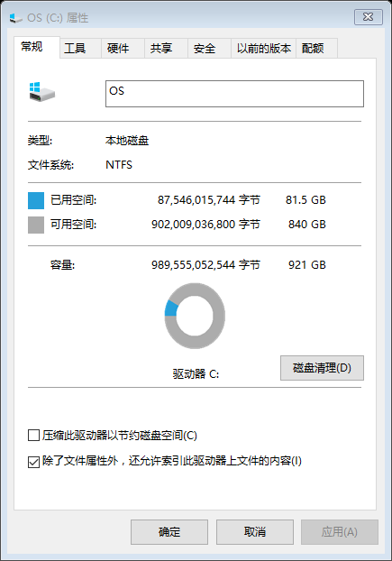
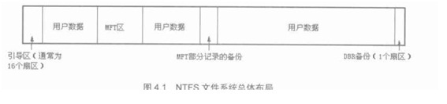
NTFS原理
MFT为主文件表，在创建NTFS文件系统的时候创建MFT
MFT有一个个MFT项组成，每个MFT项其实就是一个文件记录，其中保存这各种文件和目录的信息。

Slide 9
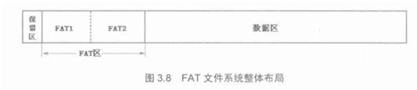
FAT原理

